Slide 1
<!--UTPL>
Sistema CineMas Loja {
<Por="Daniel Ludeña"/>
<Por="Santiago Rosales"/>
}

Slide 2
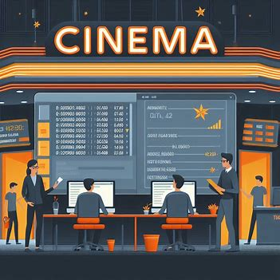
Contenidos
01
02
03
04
05
06
Planteamiento
Análisis
Estructura
Programa
UML
Conclusión

Slide 3
Planteamiento {
Desarrollar un sistema de gestión del CineMas-Loja con el objetivo de facturar boletos y snacks para las películas que se proyectan en sus salas. El sistema deberá manejar una cartelera de películas con horarios específicos, así como promociones especiales para determinadas funciones en ciertos días.
Características para considerar:
· Gestión de cartelera: Crear una estructura de datos con las clases necesarias para gestionar la cartelera de películas con sus respectivos horarios y salas disponibles.
· Facturación de boletos: Desarrollar la funcionalidad con la que se permitan al usuario seleccionar la película, el horario y la cantidad de boletos a comprar. El sistema debe calcular el monto a pagar considerando precios estándar y descuentos por promociones.
· Venta de snacks: Implementar la funcionalidad para la venta de snacks, permitiendo al usuario seleccionar entre diferentes productos y cantidades, y calcular el total a pagar.
· Promociones especiales: Considerar promociones especiales para ciertas funciones en días específicos. El sistema debe aplicar automáticamente los descuentos correspondientes al calcular el monto total de la factura.
· Registro de ventas: Llevar un registro de todas las ventas realizadas, incluyendo la película, horario, cantidad de boletos vendidos, snacks vendidos y monto total.
}

Slide 4
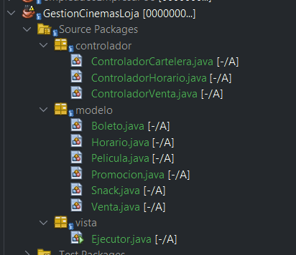
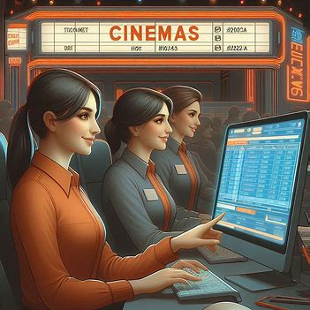
Análisis{
Estructura{
El objetivo es desarrollar un sistema de gestión para CineMas-Loja que permita la facturación de boletos y snacks para las películas proyectadas. El sistema deberá manejar la cartelera de películas con horarios específicos y aplicar promociones especiales en ciertos días. Además, deberá llevar un registro de todas las ventas realizadas.
}
}

Slide 5
Código {
<En="NetBeans"/>
}

Slide 6
UML {
</>
}

Slide 7
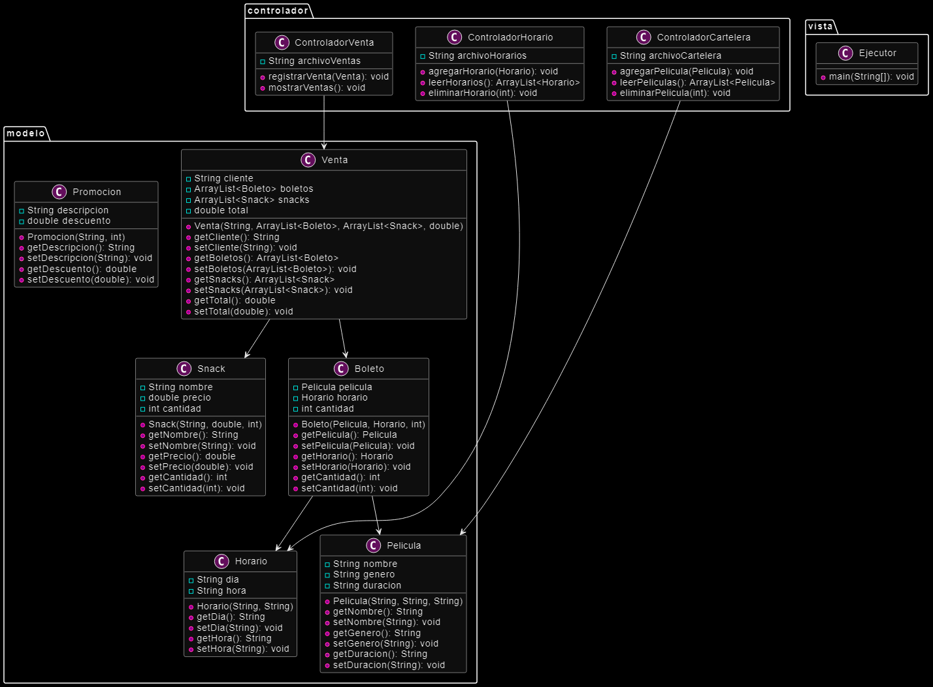

Slide 8
Conclusión {
Gracias{
Este es un diseño básico del sistema de gestión del CineMas-Loja. Incluye la creación y gestión de la cartelera de películas, la facturación de boletos y snacks, la aplicación de promociones especiales O Descuentos y el registro de ventas.
Gracias por su atención
}
}

